Slide 1


简单
VISION PLAN
专注
钢珠外观检测视觉方案（2D）
共创
共赢

Slide 2

01
项目描述
02
项目验证
目录
03
配置清单
04
逻辑流程
CONTENTS
05
评估结果&注意事项
06
售后服务

Slide 3

01
项目描述
●产品名称：钢珠
●检测内容：外观不良
●产品材质：金属
●产品颜色：银白
●检测区域(mm × mm)：30.0 * 30.0
●最大工作距离(mm)：500
●最小工作距离(mm)：150
●来料方式：人工
●最小缺陷分辨要求(mm)：0.5
●检测节拍(pcs/min)：0.1
●检测时产品运动速度(m/s)：0
●工作距离(mm)：184
方案布局图

Slide 4

02
项目验证
参数名称 | 参数值
面阵相机型号 | A5031M/CU815
面阵相机类型 | 面阵相机
相机接口类型 | USB3.0
相机像素 | 640 * 480
镜头型号 | FA1202D
镜头品牌 | 长步道/CHIOPT
镜头焦距 | 12mm
镜头接口 | C
A(工作距离) = 184mm, B(视野宽度) = 33mm, C(视野长度) = 33mm
视野图

Slide 5

02
项目验证
检测流程

Slide 6

03
配置清单
系
统
构
成

Slide 7

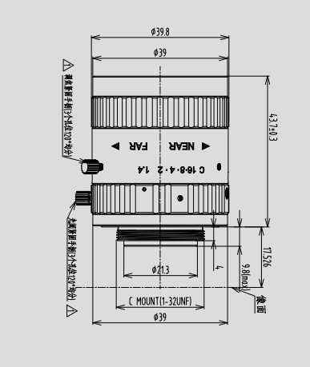
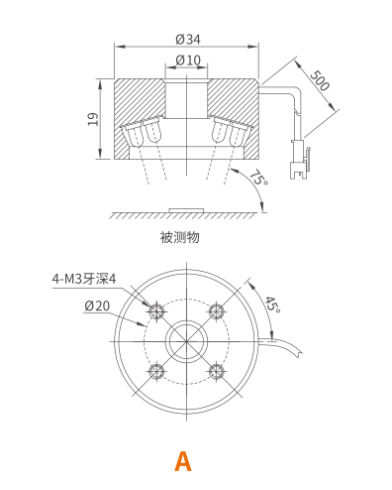
03
配置清单
相机尺寸图
镜头尺寸图
光源尺寸图

Slide 8
03
配置清单
序号 | 名称 | 型号 | 单位 | 数量 | 厂家
1 | 面阵相机 | A5031M/CU815 | 台 | 1 | 大华/dahua
2 | 镜头 | FA1202D | 个 | 1 | 长步道/CHIOPT
3 | 光源 | PFM-HX3475C010W/R/G/B | 个 | 1 | 大华/dahua
4 | 工控机 | - | 台 | 1 | -
5 | 显示器 | - | 台 | 1 | -
6 | 软件 | MechMind-DLK | 套 | 1 | 梅卡曼德/MechMind

Slide 9
04
逻辑流程
逻辑流程
├── 图像采集
│ └── 使用工业相机采集钢珠表面图像，确保覆盖30×30mm检测区域，工作距离150-500mm范围内，采用均匀环形光源减少金属反光干扰
├── 预处理
│ ├── ROI截取：框选钢珠核心检测区域（30×30mm范围）
│ ├── 光源补偿：通过软件内置的亮度/对比度调节功能消除金属反光
│ └── 降噪处理：启用图像滤波功能降低金属表面纹理噪声
├── 缺陷分割检测
│ ├── 数据准备
│ │ ├── 导入钢珠OK样本（无缺陷）和NG样本（划痕/凹坑/氧化等缺陷）
│ │ └── 使用多边形工具精确标注缺陷区域（最小0.5mm缺陷需重点标注）
│ ├── 模型训练
│ │ ├── 启用数据增强：旋转±15°、亮度±20%、添加高斯噪声
│ │ ├── 设置输入尺寸为1024×1024（确保0.5mm缺陷在图像中占至少10像素）
│ │ └── 启用GPU加速训练（若可用）
│ ├── 模型验证
│ │ ├── 设置验证集占比20%
│ │ └── 通过标注结果匹配矩阵优化缺陷分类阈值
│ └── 模型导出
│ └── 选择GPU部署模式（标准模型）
├── 结果处理
│ ├── 缺陷区域高亮显示（红色轮廓+热力图）
│ ├── 输出缺陷类型分类结果（划痕/凹坑/氧化等）
│ └── 生成检测报告（包含缺陷位置坐标、面积、严重程度分级）
└── 统计处理
├── 缺陷类型统计（按日/批次生成缺陷分布直方图）
└── 良品率分析（实时显示当前批次良品率趋势图）

Slide 10
05
评估结果&注意事项
05 评估结果 & 注意事项
现场环境
相机安装
物料一致性
风险点：金属反光干扰导致图像质量不稳定
解决方案：采用环形光源均匀照明并启用软件亮度补偿功能
风险点：工作距离波动影响成像清晰度
解决方案：使用可调支架固定相机并定期校准安装位置
风险点：钢珠表面氧化/镀层差异导致误检
解决方案：建立标准化来料检验流程确保批次一致性

Slide 11

06
售后服务
该设备上线后使用初期，我们会派专人进行全程跟踪；
处理解决可能发生的设备异常；
对现场人员进行培训指导；
设备调试完成后：售后服务一年；
若客户提出设备升级需求，我们会及时为您提供升级新方案。

Slide 12





机器视觉方案提供商
0535-2162897
www.ytzrtx.com
image@ytzrtx.com
山东省烟台市经济技术开发区泰山路86号内1号

